Slide 1
Máster en Bioinformática
Análisis de datos ómicos para poblaciones
Curso académico 2024-25
Dra. María Lairón Peris
maria.lairon@professor.universidadviu.com

Slide 2
Introducción al análisis de datos ómicos de poblaciones. Diseños experimentales
Metagenómica (whole genome sequencing)
Metataxonomica
Análisis e interpretación biológica de resultados, principales herramientas de análisis bioestadístico
Otras herramientas e interfaces web para llevar a cabo análisis en estudios ómicos de poblaciones
Curso 2022-23

Slide 3
Planificación de las sesiones
Sesión | Fecha | Contenido/Tema
SESIÓN 1 | 16/09/2024 | Tutoría colectiva / Introducción Asignatura.
SESIÓN 2 | 18/09/2024 | Diseños experimentales- Metagenómica
SESIÓN 3 | 23/09/2024 | Metagenómica
SESIÓN 4 | 25/09/2024 | Metagenómica
SESIÓN 5 | 30/09/2024 | Metagenonómica
SESIÓN 6 | 02/10/2024 | Metagenómica- Metataxonómica
SESIÓN 7 | 07/10/2024 | Dada 2 & environments
SESIÓN 8 | 14/10/2024 | Dada 2 & QIIME 2 – Práctica I
SESIÓN 9 | 16/10/2024 | QIIME 2 – Práctica II
SESIÓN 10 | 21/10/2024 | Análisis e interpretación de resultados
SESIÓN 11 | 23/10/2024 | Análisis e interpretación de resultados- Práctica I
SESIÓN 12 | 28/10/2024 | Análisis e interpretación de resultados- Práctica II
SESIÓN 13 | 30/10/2024 | Tutoría colectiva
SESIÓN 13

Slide 4
Otras herramientas e interfaces web para llevar a cabo análisis en estudios ómicos de poblaciones
Galaxy
Plataforma web que se utiliza mucho en investigación para analizar datos bioinformáticos de distinta índole.
Código abierto y es muy utilizada por investigadores con menos conocimientos o recursos computacionales en su propio ordenador para llevar a cabo los distintos análisis, ya que no hace falta instalar ni descargar ningún programa, si no que se trabaja a través del propio servidor.
En Galaxy existen dos flujos de trabajo referidos a la metagenómica, que permiten al usuario ir introduciendo los archivos que la interfaz web le va pidiendo y exportar el resultado de los análisis: Metagenomic Analysis y mothur.

Slide 5
Otras herramientas e interfaces web para llevar a cabo análisis en estudios ómicos de poblaciones
Galaxy
Metagenomic Analysis:
-Incluye herramientas distintas como DADA2, VSEARCH, kraken, etc. que permiten realizar distintas etapas del flujo de trabajo.
Mothur
-Permite utilizar este programa desde la interfaz de Galaxy, que resulta más intuitiva que el uso de este programa desde nuestro ordenador.
En el apartado Metagenomics se encuentran tres flujos más: Qiime, DNA Metabarcoding y Virology.

Slide 6
Otras herramientas e interfaces web para llevar a cabo análisis en estudios ómicos de poblaciones
Galaxy
https://usegalaxy.eu

Slide 7
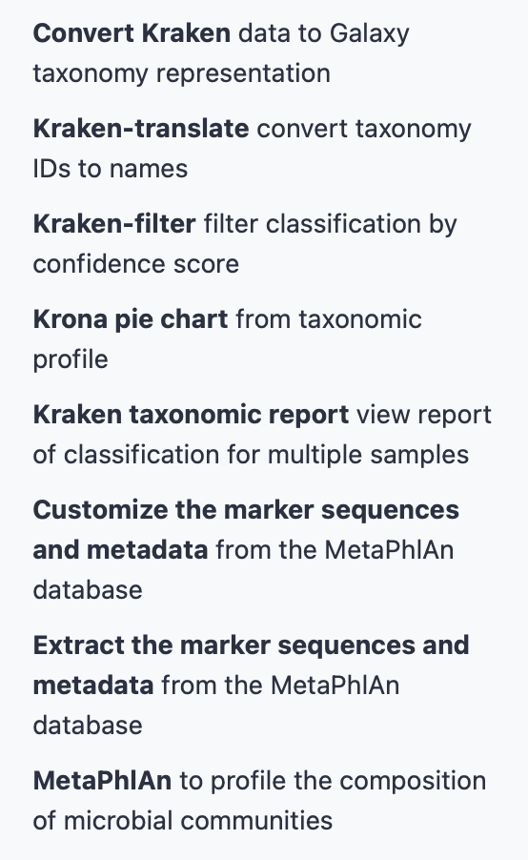
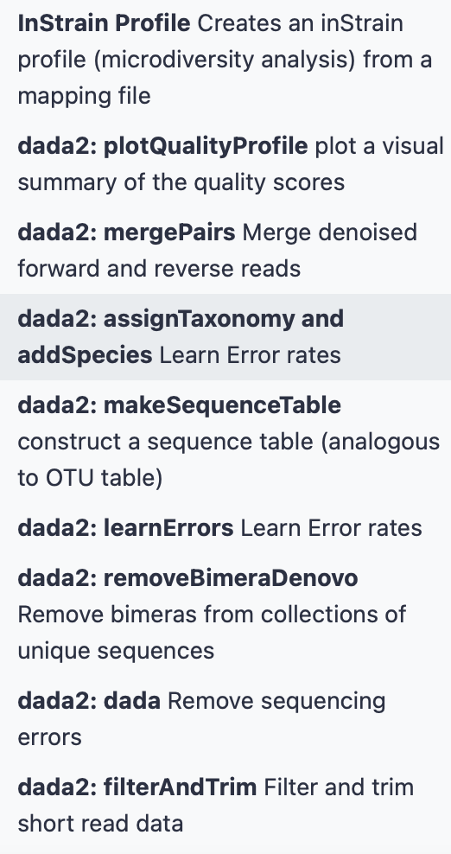
Otras herramientas e interfaces web para llevar a cabo análisis en estudios ómicos de poblaciones
Galaxy. Opciones dentro de Metagenomic Analysis

Slide 8
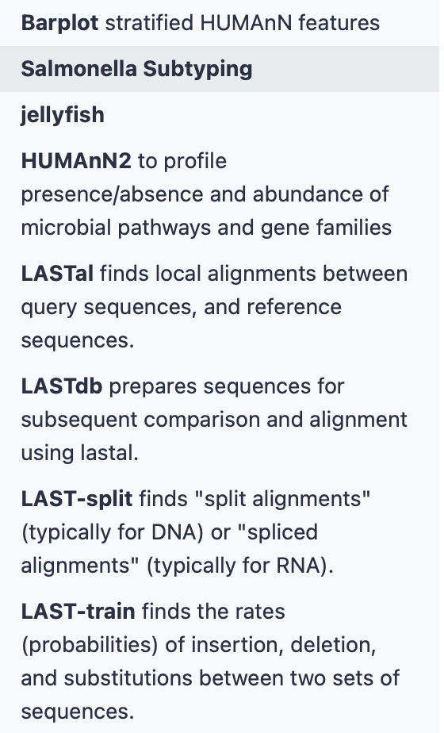
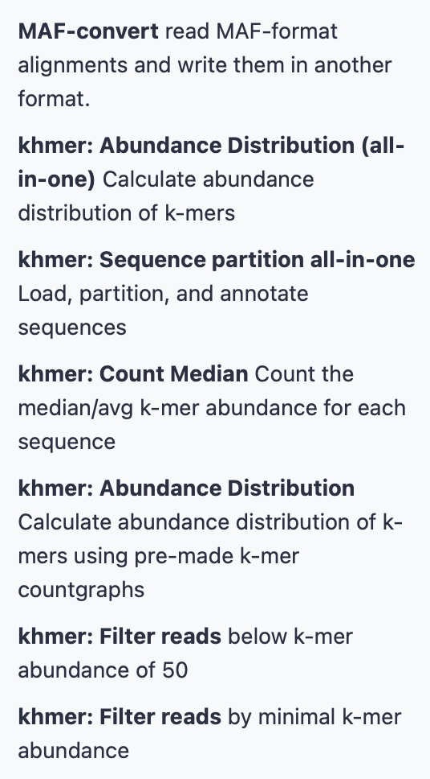
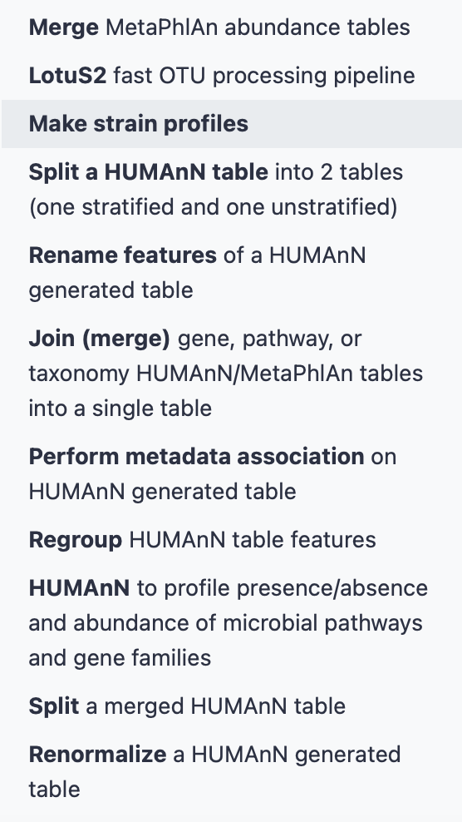
Otras herramientas e interfaces web para llevar a cabo análisis en estudios ómicos de poblaciones
Galaxy. Opciones dentro de Metagenomic Analysis

Slide 9
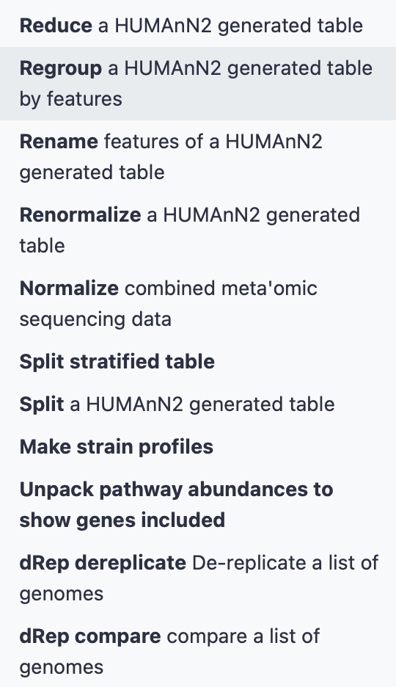
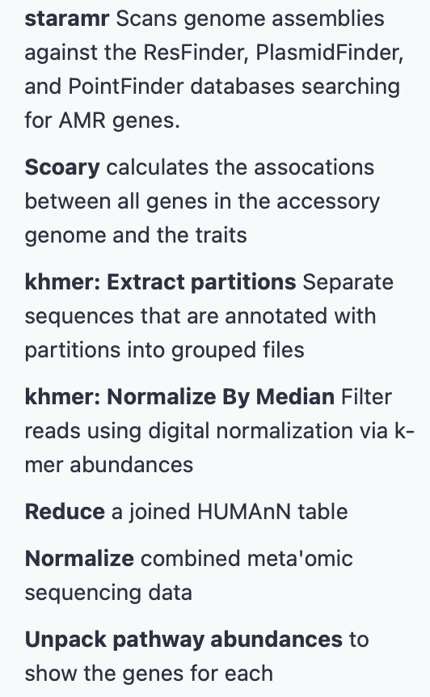
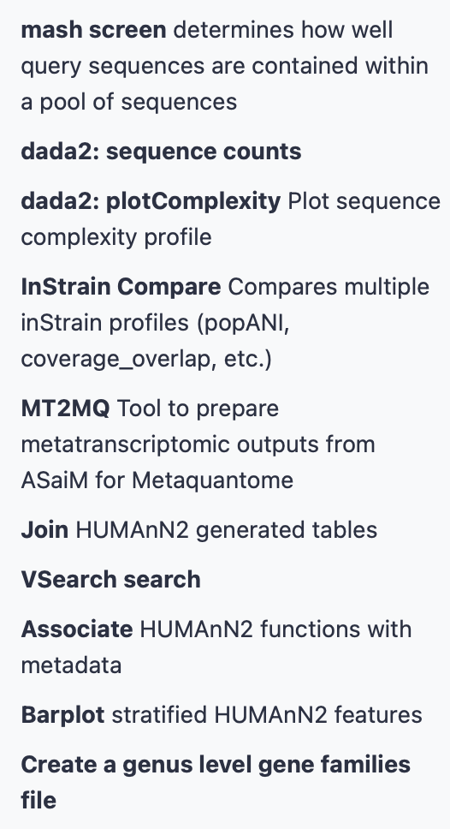
Otras herramientas e interfaces web para llevar a cabo análisis en estudios ómicos de poblaciones
Galaxy. Opciones dentro de Metagenomic Analysis

Slide 10
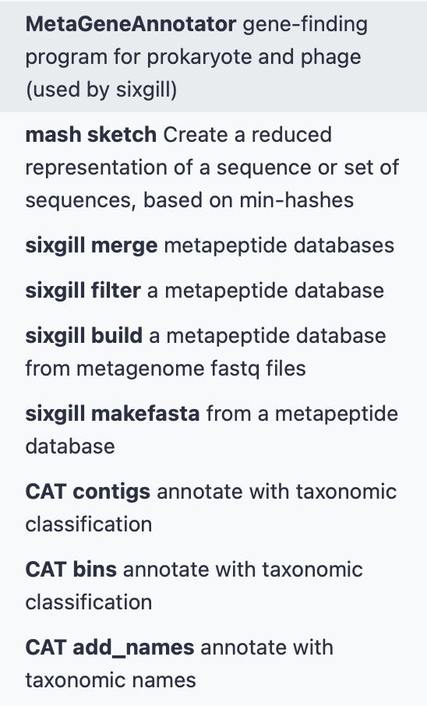
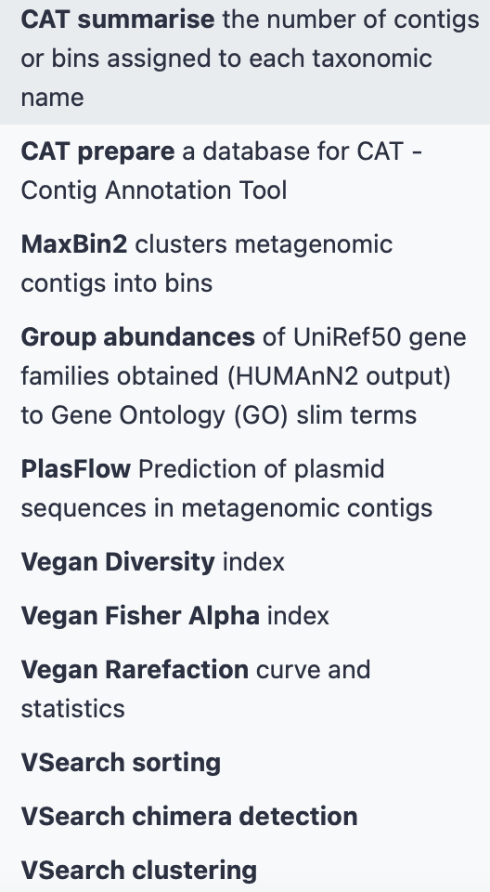
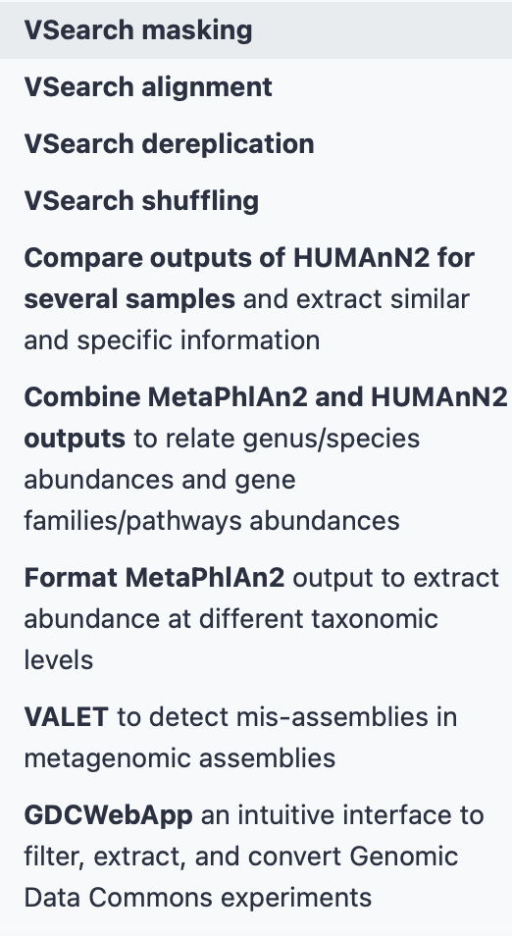
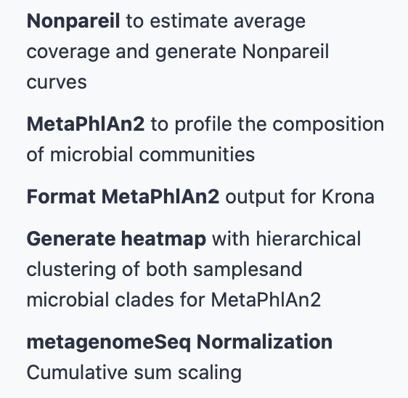
Otras herramientas e interfaces web para llevar a cabo análisis en estudios ómicos de poblaciones
Galaxy. Opciones dentro de Metagenomic Analysis

Slide 11
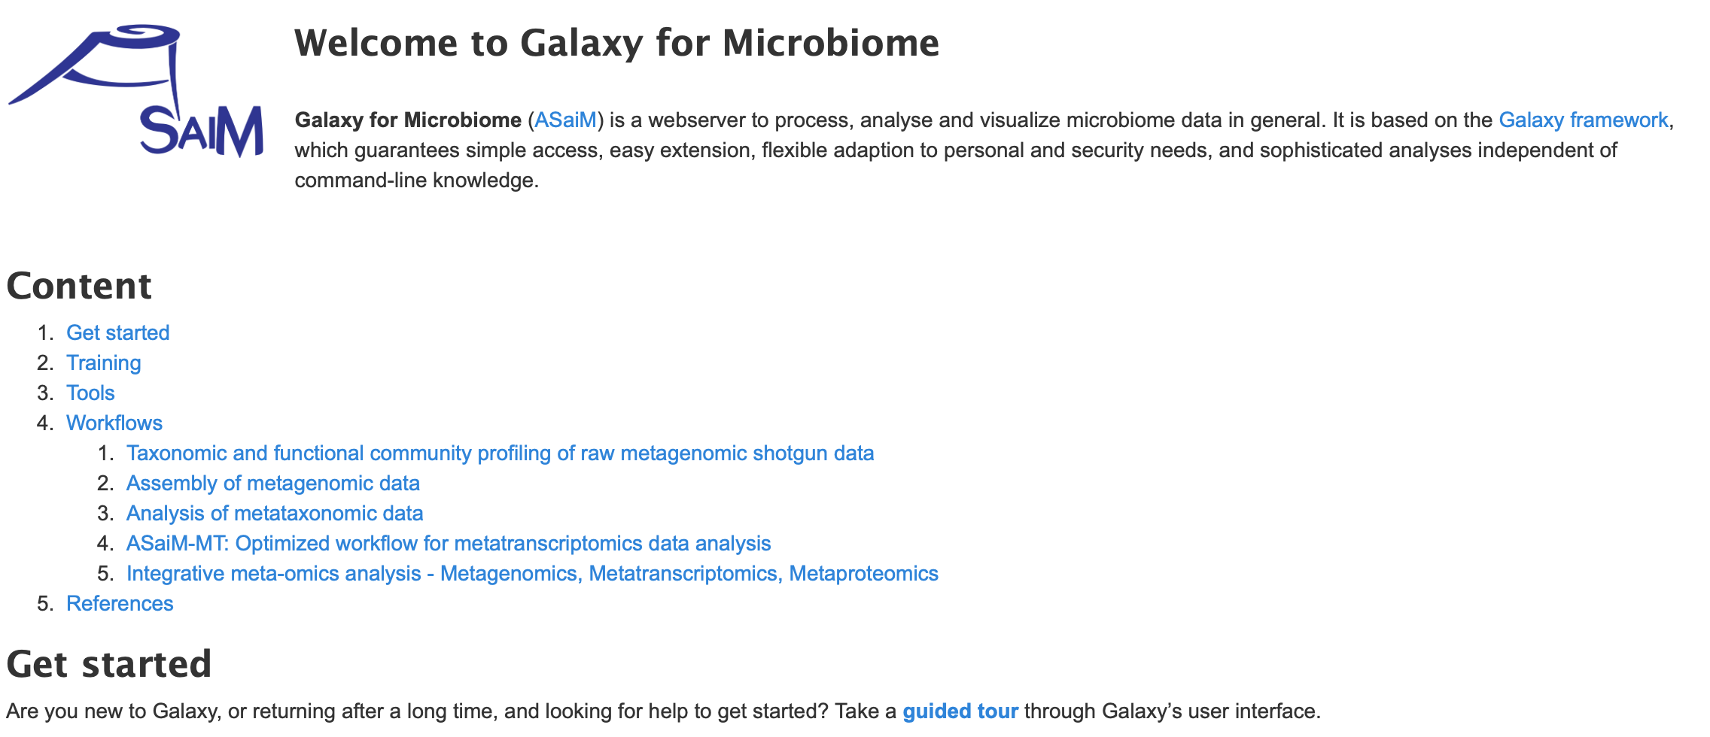
Otras herramientas e interfaces web para llevar a cabo análisis en estudios ómicos de poblaciones
Galaxy
Galaxy for Microbiome (ASaiM)
Página web especializada para los estudios ómicos de poblaciones que permite analizar y visualizar datos de microbioma generales.
Se base en la misma extensión y estructura que Galaxy.
https://galaxyproject.eu/index-metagenomics.html

Slide 12
Otras herramientas e interfaces web para llevar a cabo análisis en estudios ómicos de poblaciones
Galaxy
Galaxy for Microbiome (ASaiM)
Cinco flujos de trabajo diferentes que se pueden llevar a cabo desde la interfaz web:
Un ensamblaje de datos metagenómicos
Un análisis de datos metataxonómicos
Llevar cabo un perfil taxonómico y funcional a partir de datos metagenómicos
Un análisis metatranscriptómico
Análisis metaómico integrado que incluye análisis metagenómico, metatranscriptómico y metaproteómico.

Slide 13
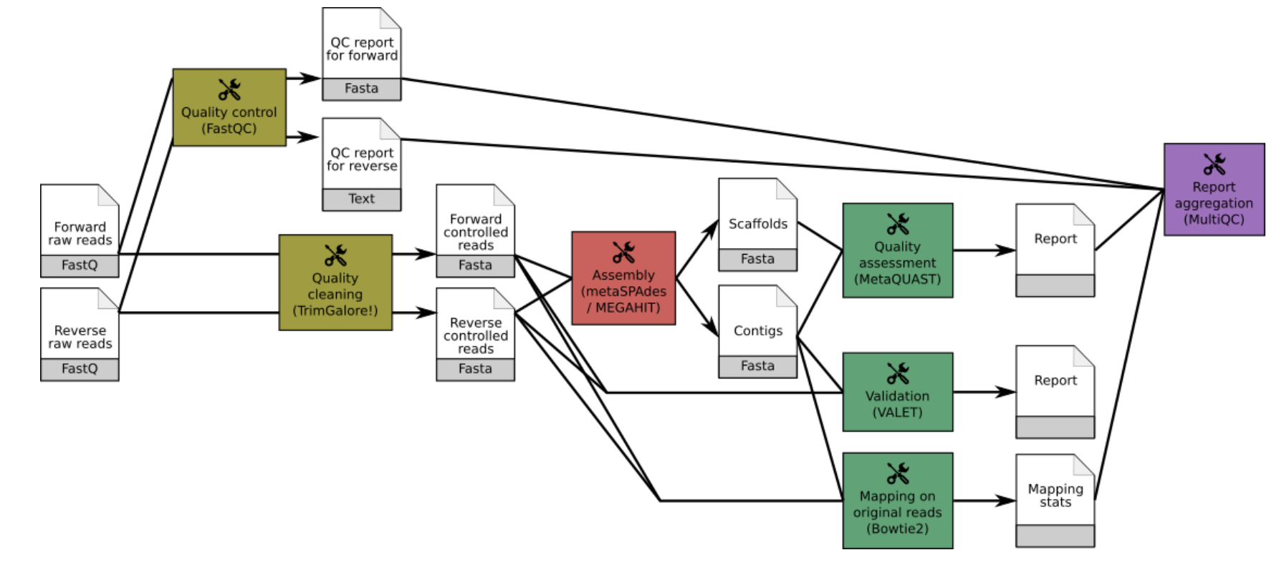
Otras herramientas e interfaces web para llevar a cabo análisis en estudios ómicos de poblaciones
Galaxy for Microbiome (ASaiM)
Un ensamblaje de datos metagenómicos
título

Slide 14
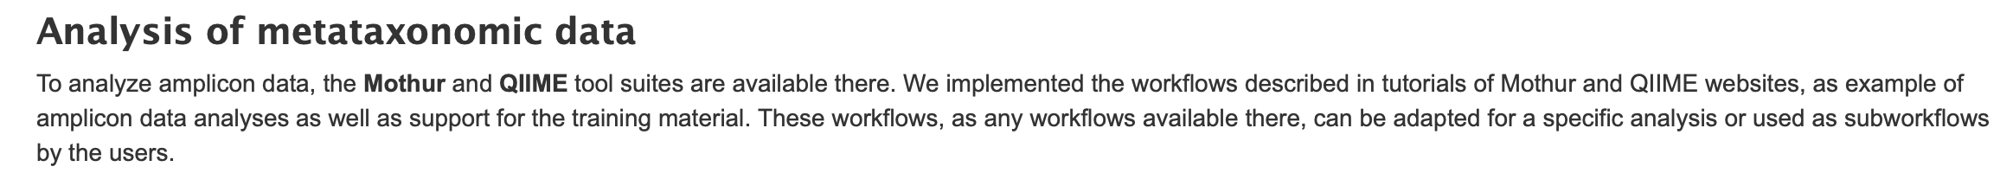
Otras herramientas e interfaces web para llevar a cabo análisis en estudios ómicos de poblaciones
Galaxy
Galaxy for Microbiome (ASaiM)
Un análisis de datos metataxonómicos

Slide 15
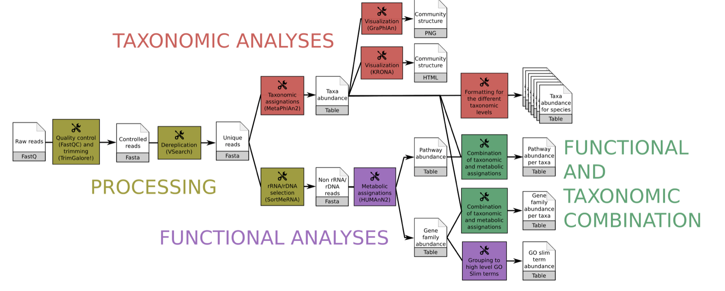
Otras herramientas e interfaces web para llevar a cabo análisis en estudios ómicos de poblaciones
Galaxy for Microbiome (ASaiM)
Llevar cabo un perfil taxonómico y funcional a partir de datos metagenómicos
título

Slide 16
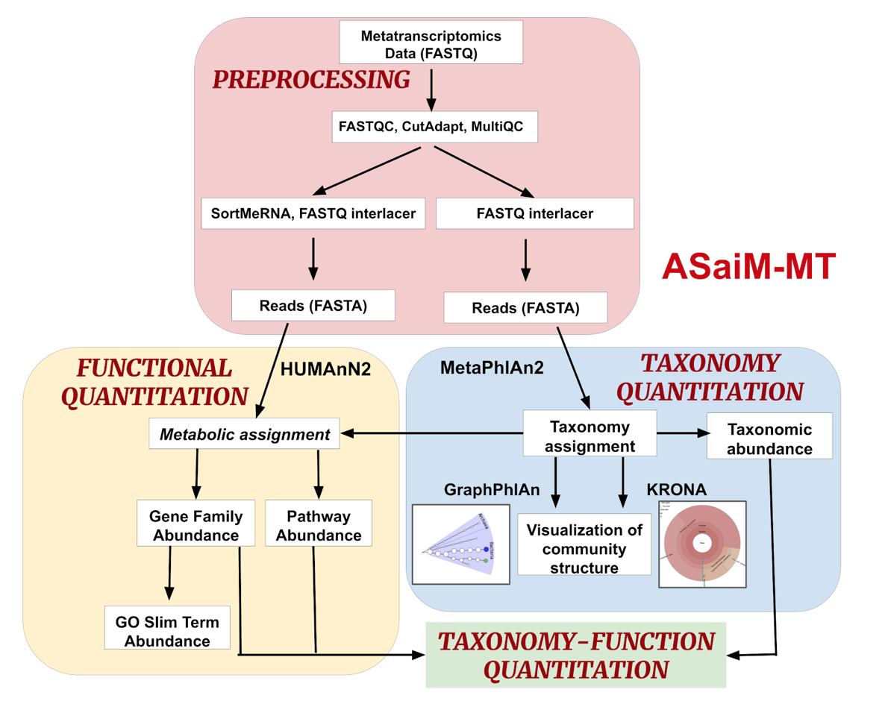
Otras herramientas e interfaces web para llevar a cabo análisis en estudios ómicos de poblaciones
Galaxy
Galaxy for Microbiome (ASaiM)
Un análisis metatranscriptómico

Slide 17
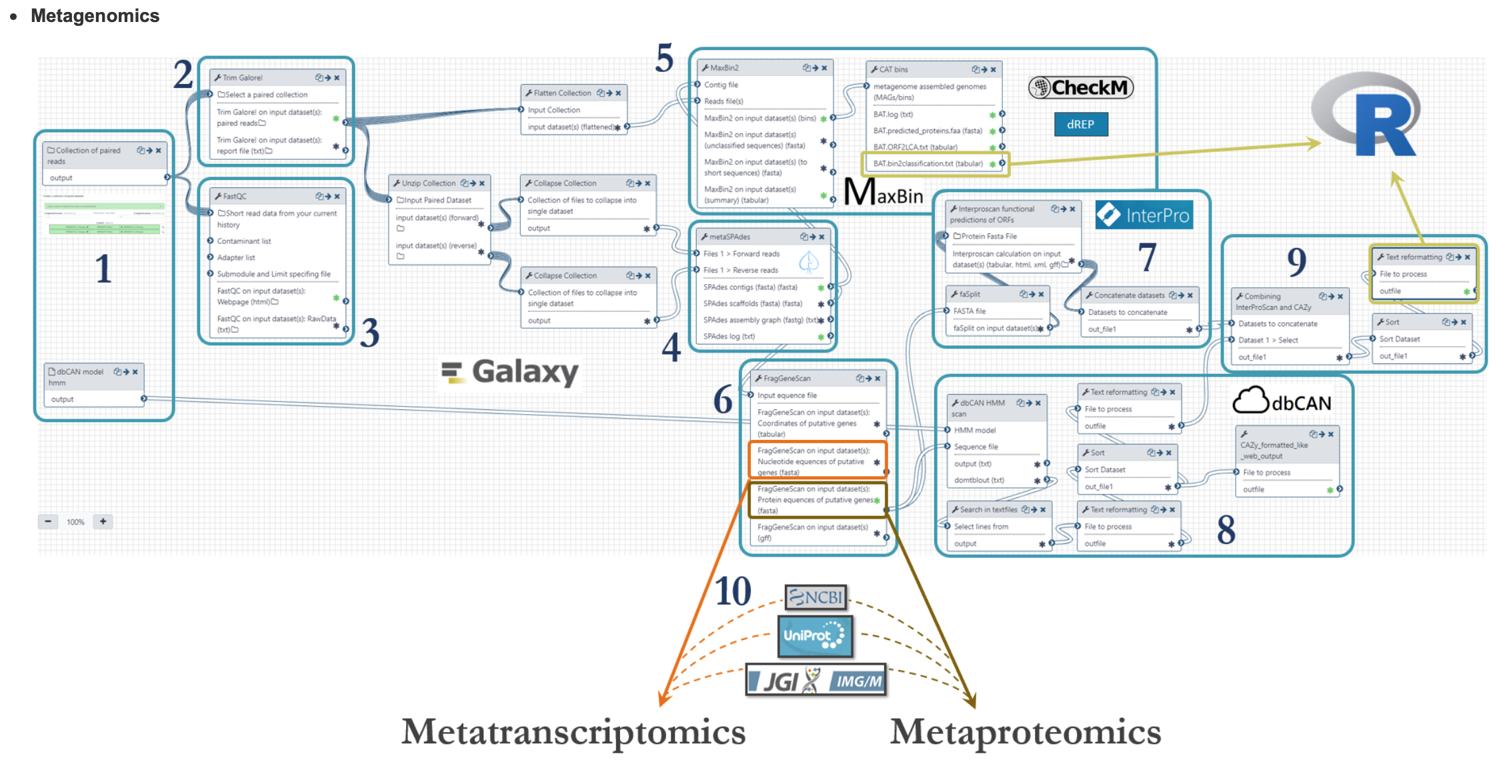
Otras herramientas e interfaces web para llevar a cabo análisis en estudios ómicos de poblaciones
Galaxy
Galaxy for Microbiome (ASaiM)
Análisis metaómico integrado que incluye análisis metagenómico, metatranscriptómico y metaproteómico.

Slide 18
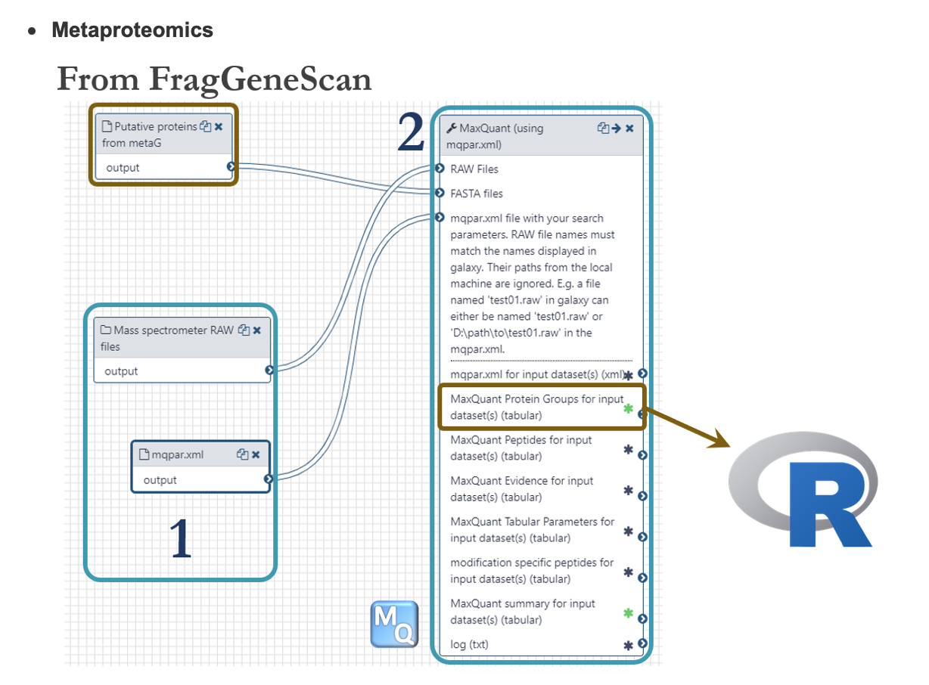
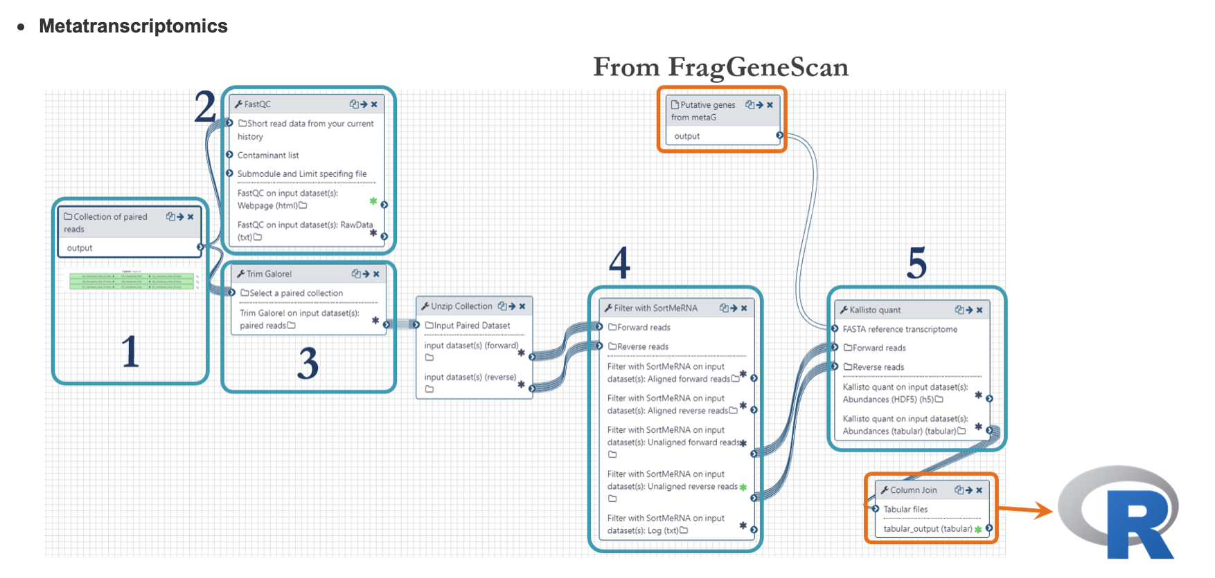
Otras herramientas e interfaces web para llevar a cabo análisis en estudios ómicos de poblaciones
Galaxy
Galaxy for Microbiome (ASaiM)
Análisis metaómico integrado que incluye análisis metagenómico, metatranscriptómico y metaproteómico.

Slide 19
Otras herramientas e interfaces web para llevar a cabo análisis en estudios ómicos de poblaciones
Interfaz web MicrobiomeAnalyst
Plataforma web para analizar datos generados en estudios de microbioma
Pensada para investigadores y clínicos con pocos conocimientos bioinformáticos
Especialmente útil para observar de manera gráfica algunos índices de biodiversidad y análisis estadísticos que representan la parte final de un flujo metataxonómico

Slide 20
Otras herramientas e interfaces web para llevar a cabo análisis en estudios ómicos de poblaciones
Interfaz web MicrobiomeAnalyst
Consta de cuatro módulos:
Perfil de datos de genes marcadores (MDP)
Perfiles de datos de perdigón (SDP)
Proyección con datos públicos (PPD)
Análisis de enriquecimiento de conjuntos de taxones (TSEA).
https://www.microbiomeanalyst.ca/faces/home.xhtml

Slide 21
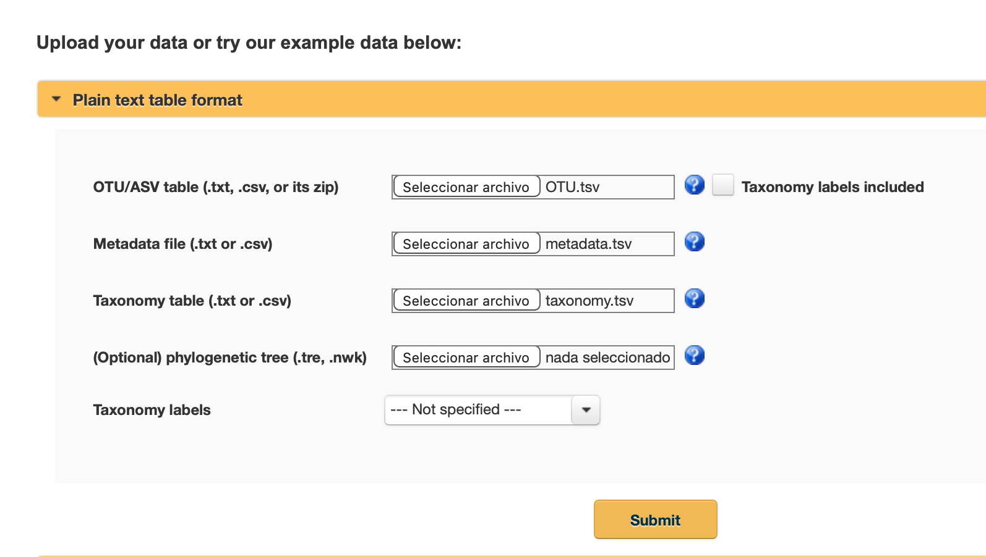
Otras herramientas e interfaces web para llevar a cabo análisis en estudios ómicos de poblaciones
Perfil de datos de
genes marcadores (MDP)
En la parte inferior de la web hay ejemplos
https://www.microbiomeanalyst.ca/faces/home.xhtml

Slide 22
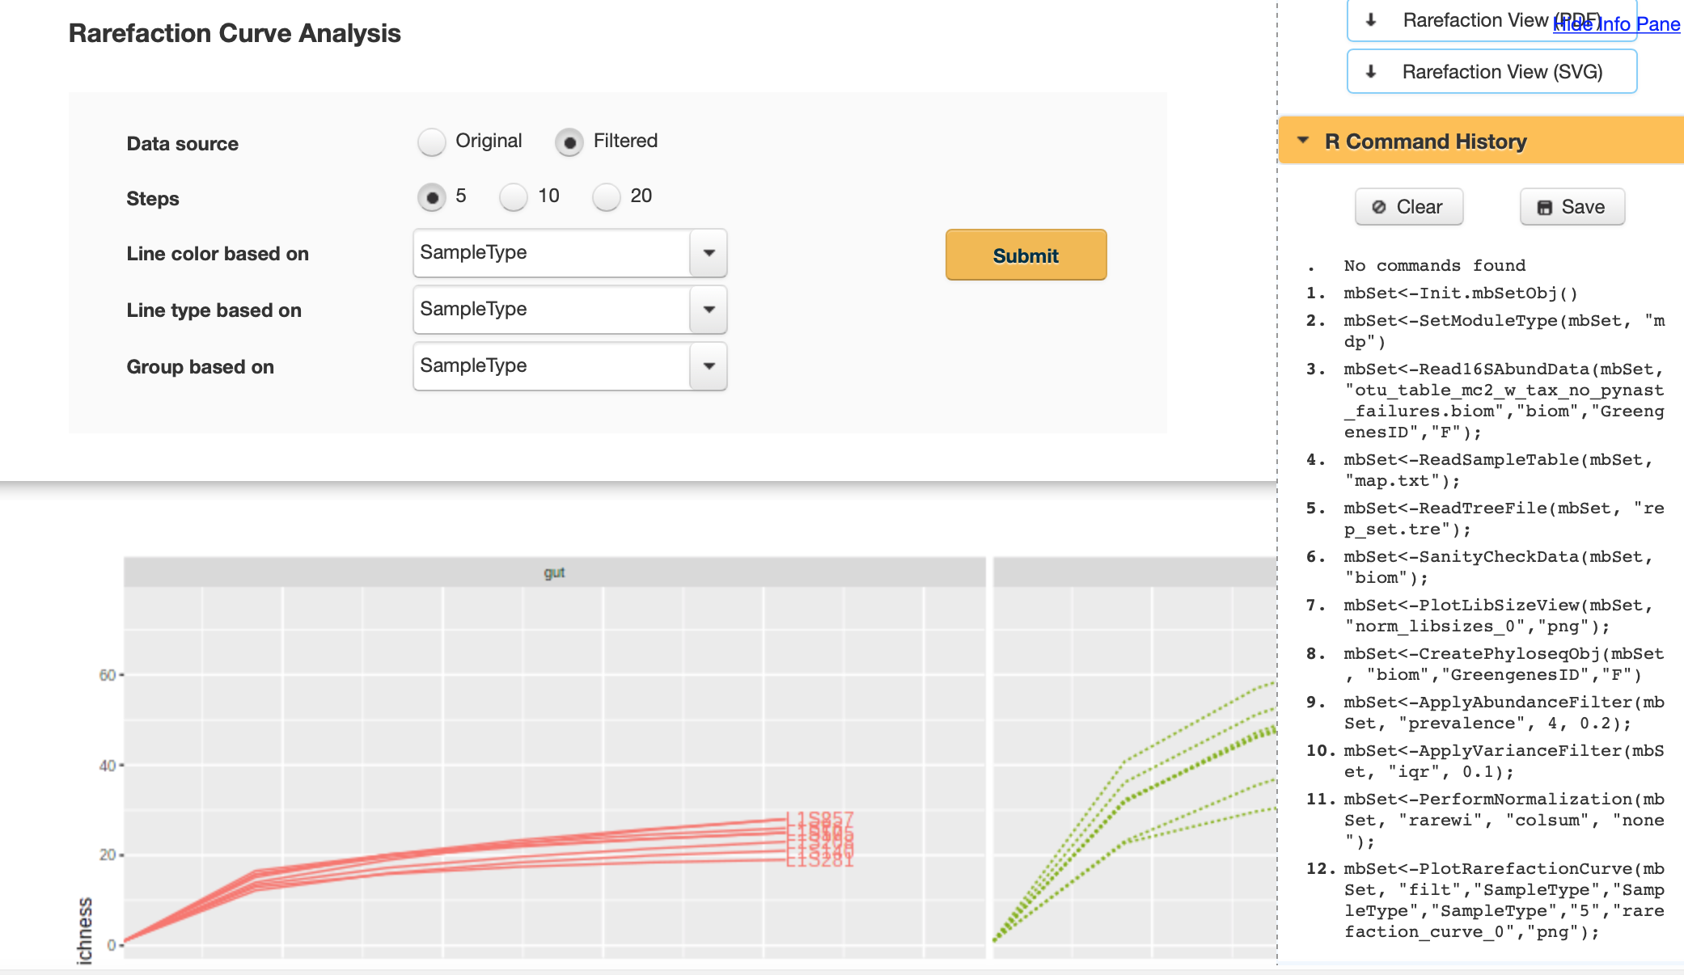
Otras herramientas e interfaces web para llevar a cabo análisis en estudios ómicos de poblaciones
Perfil de datos de
genes marcadores (MDP)
Opciones seleccionadas
Resultado gráfico
Código en R
https://www.microbiomeanalyst.ca/faces/home.xhtml

Slide 23
Otras herramientas e interfaces web para llevar a cabo análisis en estudios ómicos de poblaciones
PICRUSt
Phylogenetic Investigation of Communities by Reconstruction of Unobserved States
Software que sirve para predecir las abundancias funcionales y en una asignación de funciones metabólicas basándose solo en secuencias de genes marcadores
Versión del programa más reciente se conoce como PICRUSt2.
Programa escrito en python, que se puede instalar de manera sencilla utilizando Conda
Se puede utilizar desde la versión online presente en Galaxy si no se tienen tantos conocimientos bioinformáticos.
https://github.com/picrust/picrust2/wiki/Installation

Slide 24
Otras herramientas e interfaces web para llevar a cabo análisis en estudios ómicos de poblaciones
PICRUSt
Asigna una función en base a asignaciones o predicciones de las secuencias de genes marcadores.
Estas funciones se refieren a asignar la familia génica a la que pertenecen las secuencias, añadiéndoles el número de clasificación de cada enzima (EC) o el gen ortólogo en KEGG.
Aunque las predicciones se hacen típicamente en base al gen 16S ARNr, se pueden usar otros genes marcadores.
La versión primera de PICRUst consistía en dos flujos de trabajo principales. Uno de ellos para inferir el contenido en genes y el otro para inferir el metagenoma

Slide 25
Otras herramientas e interfaces web para llevar a cabo análisis en estudios ómicos de poblaciones
PICRUSt

Slide 26
Otras herramientas e interfaces web para llevar a cabo análisis en estudios ómicos de poblaciones
PICRUSt
Inferencia del contenido en genes.
OBJETIVO: Inferir una clasificación funcional de los genes para aquellos OTUs que no tienen asignados algunos de estos genes.
Usa como referencia otros OTUs que sí los tienen asignados.
ARCHIVOS DE ENTRADA: Árbol de referencia con los OTUs, en un formato newick y una tabla con genes para los OTUs con la composición en genes conocida que estará en un formato biom. Esta tabla tiene que contener los conteos en genes funcionales.
ARCHIVO DE SALIDA: Tabla con con la composición de los genes.

Slide 27
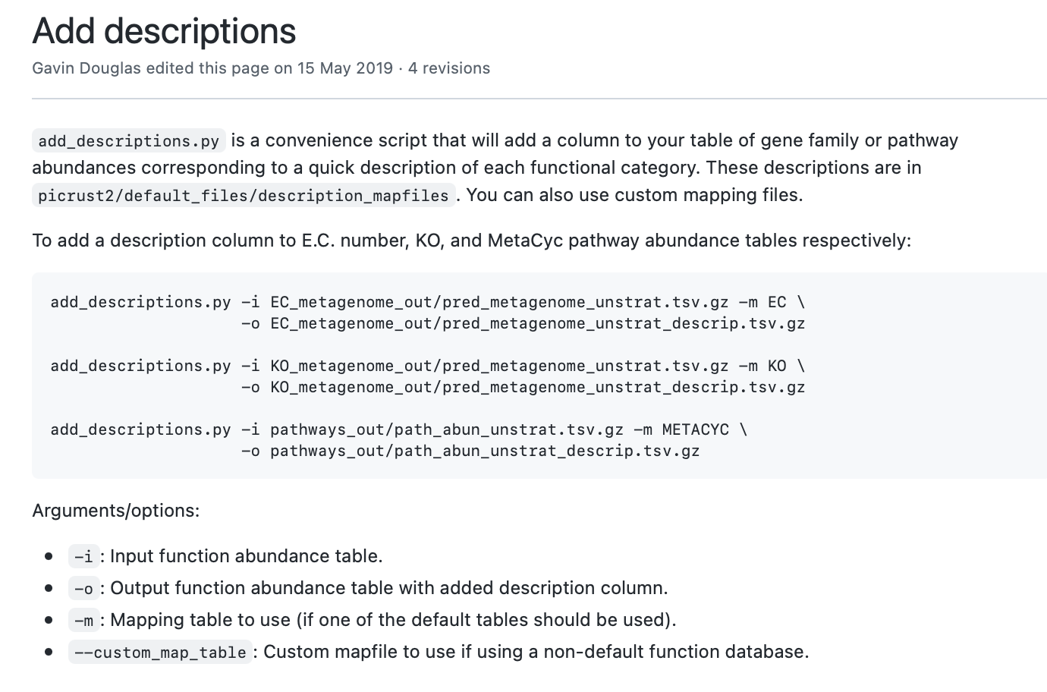
Otras herramientas e interfaces web para llevar a cabo análisis en estudios ómicos de poblaciones
PICRUSt
Inferencia del contenido en genes.
https://github.com/picrust/picrust2/wiki/Add-descriptions

Slide 28
Otras herramientas e interfaces web para llevar a cabo análisis en estudios ómicos de poblaciones
PICRUSt
Inferencia del metagenoma.
OBJETIVO: Inferir la clasificación funcional de los genes de algunas muestras a partir de una tabla con OTUs y una tabla con contenido de genes usando como base un contenido por OTU.
ARCHIVO DE ENTRADA: Tabla con los OTUs, es decir, los conteos en OTUs presentes en cada muestra en un formato biom.
La tabla ya es una referencia muy próxima a la de nuestras muestras, y ha de ser construida utilizando los identificadores de los OTUs presentes en un árbol
ARCHIVO DE SALIDA: Tabla con los genes con su composición y los conteos presentes en cada uno de ellos.
https://github.com/picrust/picrust2/wiki/Full-pipeline-script

Slide 29
Otras herramientas e interfaces web para llevar a cabo análisis en estudios ómicos de poblaciones
PICRUSt
Inferencia del metagenoma.
https://github.com/picrust/picrust2/wiki/Full-pipeline-script

Slide 30
Practica paquetes bioestadísticos de R. Relación entre el microbioma y la enfermedad de Parkinson.
PICRUST
Cómo crear environment:
conda create -n picrust2 -c bioconda -c conda-forge picrust2=2.3.0_b
Tutorial a seguir durante la sesión:
https://github.com/picrust/picrust2/wiki/PICRUSt2-Tutorial-(v2.3.0-beta)

Slide 31
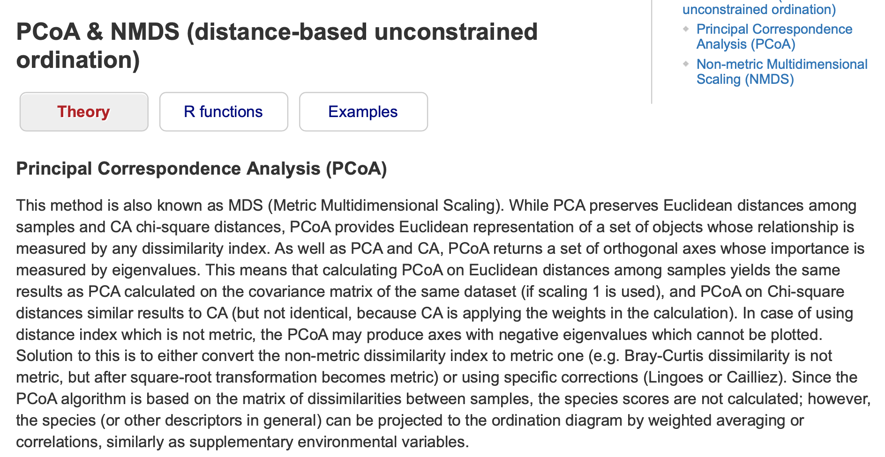
https://www.davidzeleny.net/anadat-r/doku.php/en:pcoa_nmds
PCoA & NMDs
EXTRA: Duda sobre diferenciación entre PCoA & NMDS

Slide 32
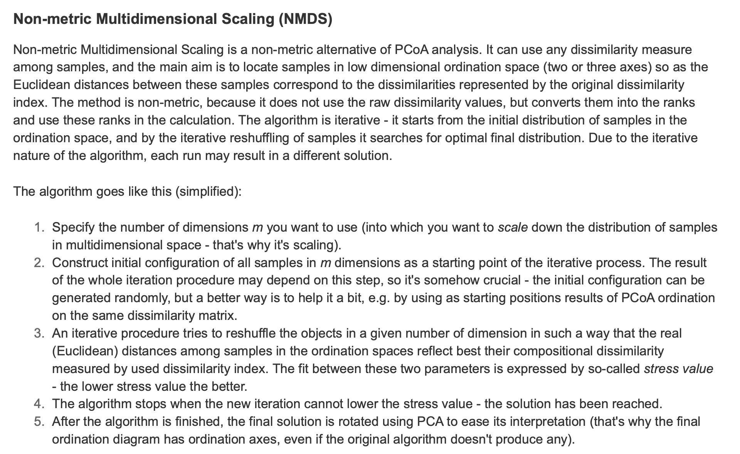
https://www.davidzeleny.net/anadat-r/doku.php/en:pcoa_nmds
PCoA & NMDs

Slide 33
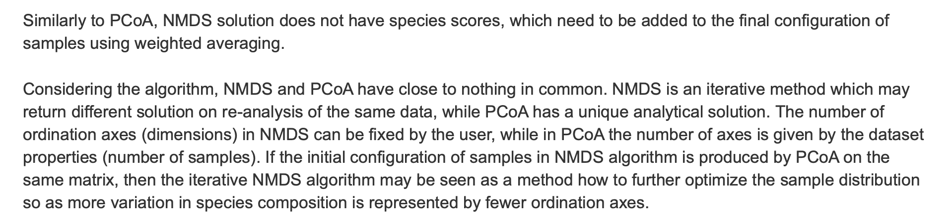
https://www.davidzeleny.net/anadat-r/doku.php/en:pcoa_nmds
PCoA & NMDs

Slide 34
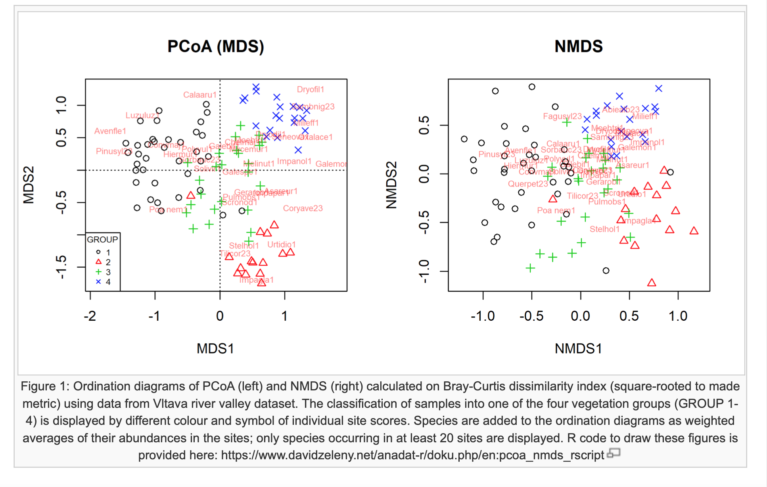
https://www.davidzeleny.net/anadat-r/doku.php/en:pcoa_nmds
PCoA & NMDs

Slide 35
EXTRA: Código que se puede utilizar desde r_env_2 para ver la profundidad de secuenciación de las muestras y elegir lecturas al azar:
sample_sums(physeq)
sort(sample_sums(physeq)
hist(sample_sums(physeq), main="Histogram: Read Counts", xlab="Total Reads", border="blue", col="green", las=1, breaks=12)
(physeq_reads_1k = prune_samples(sample_sums(physeq) > 1000, physeq))

Slide 36
EXTRA: Código que se puede utilizar desde r_env_2 para ver la profundidad de secuenciación de las muestras y elegir lecturas al azar:
https://www.nicholas-ollberding.com/post/introduction-to-phyloseq/
Counts can be converted to relative abundances (e.g. total sum scaling) using the transform_sample_counts function. They can also be subsampled/rarified using the rarefy_even_depth function. However, subsampling to account for differences in sequencing depth acorss samples has important limitations. See the papers below for a more in-depth discussion.
McMurdie and Holmes, Waste Not, Want Not: Why Rarefying Microbiome Data Is Inadmissible
Weiss et. al., Normalization and microbial differential abundance strategies depend upon data characteristics
ps_relabund <- transform_sample_counts(physeq, function(x) x / sum(x)) otu_table(ps_relabund)[1:5, 1:5]

Slide 37
EXTRA: Código que se puede utilizar desde r_env_2 para escoger taxones únicos:
Phyloseq
get_taxa_unique(physeq, taxonomic.rank=rank_names(physeq)[1], errorIfNULL=TRUE)
.
título

Slide 38
¡Gracias!

